Slide 1
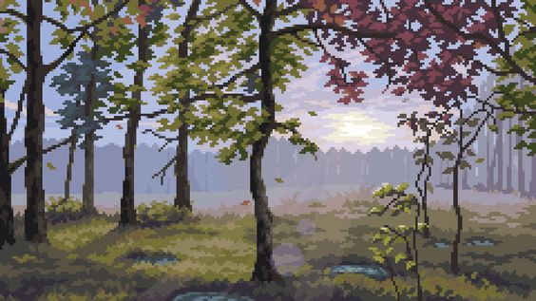
Forest’s secrets
Авторы: Егорова Дарья, Дейкин Егор, Дегтярев Данил

Slide 2
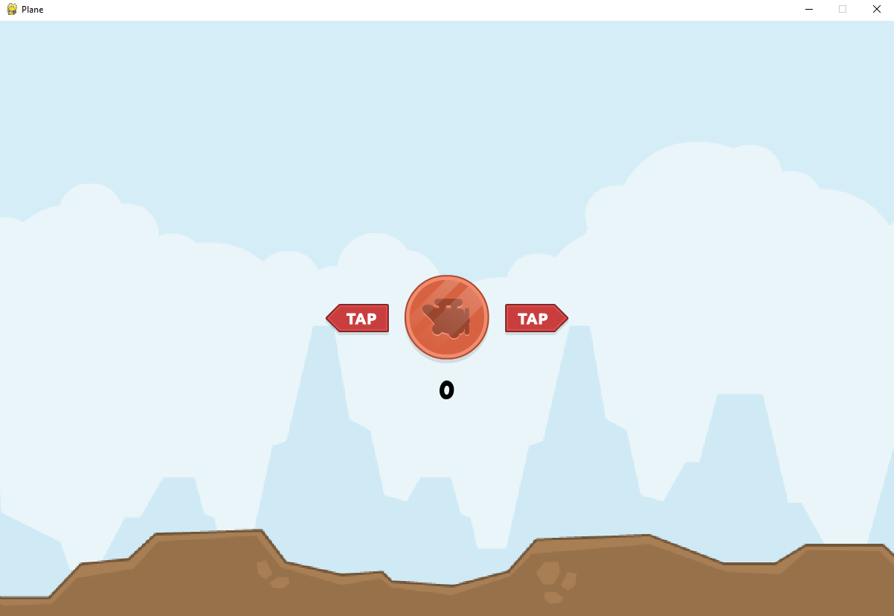
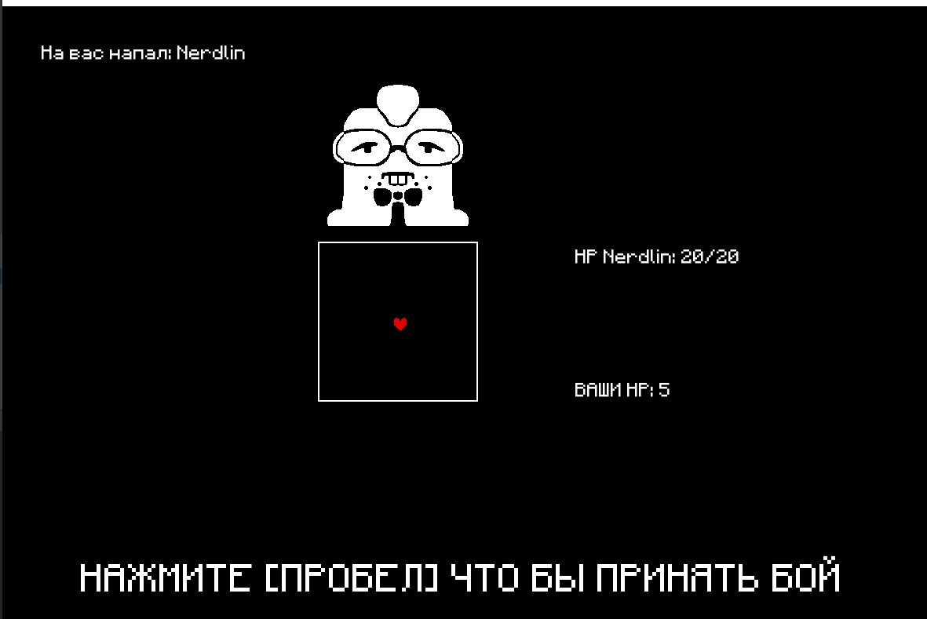
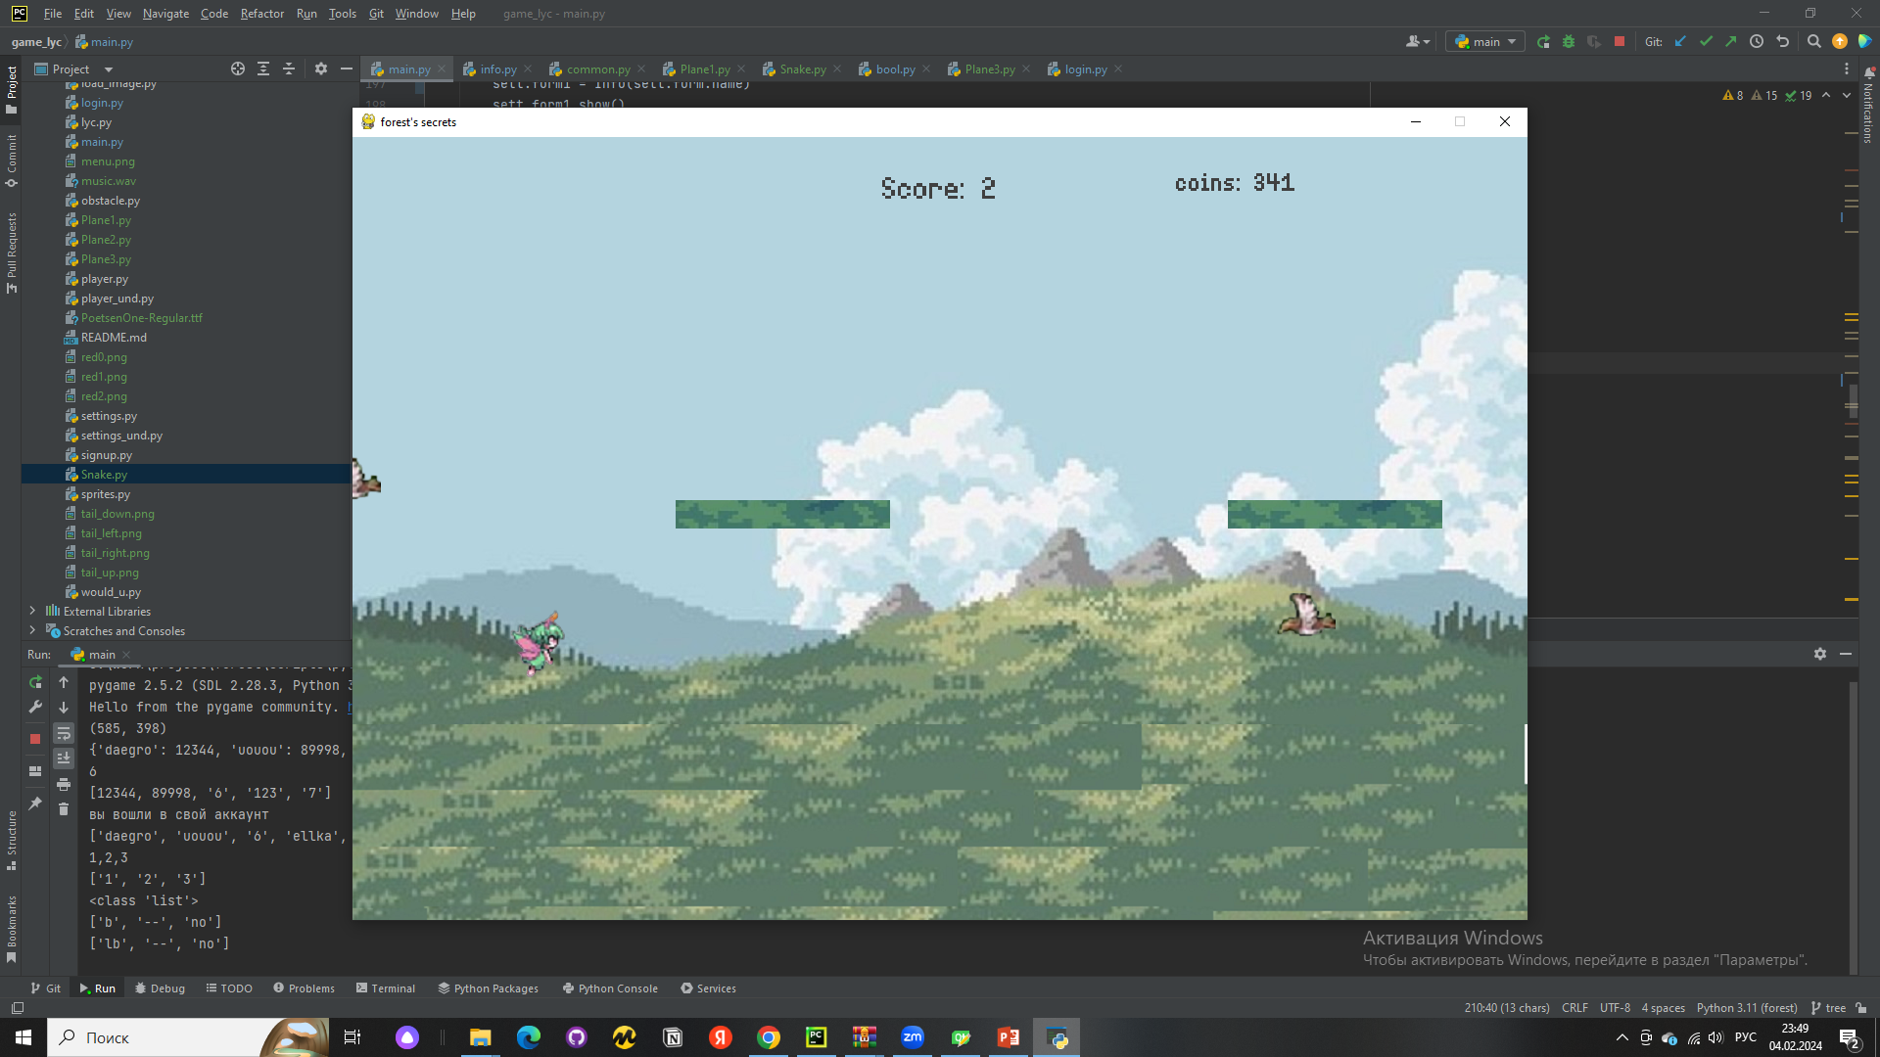
Идея проекта
Создать разностороннюю игру, которая будет увлекать игрока

Slide 3
Задачи проекта
Создать интересную и завлекающую игру
Использовать различные технологии pygame
Научиться работать в команде

Slide 4
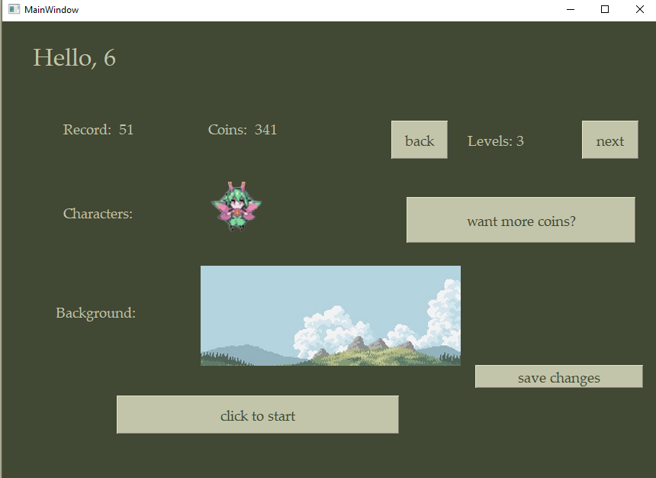
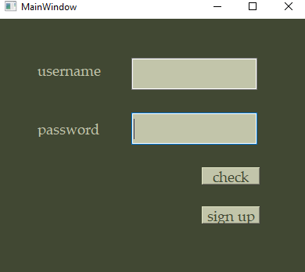
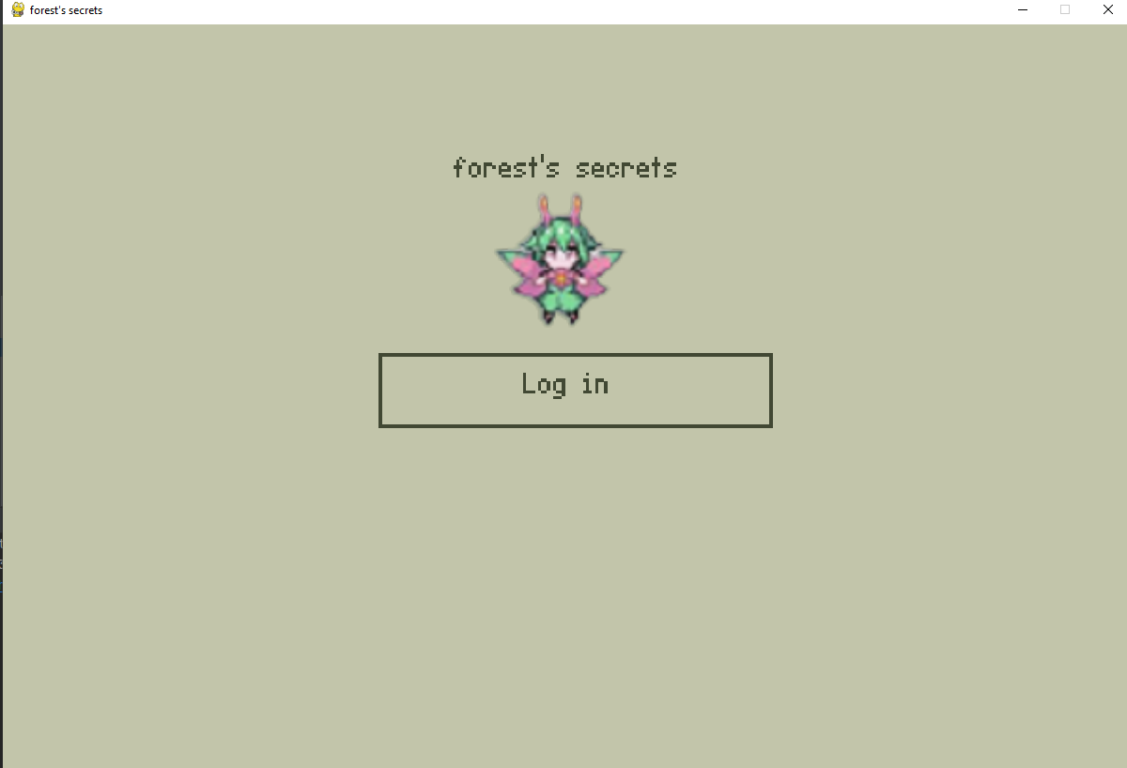
интро, регистрация, окно меню

Slide 5
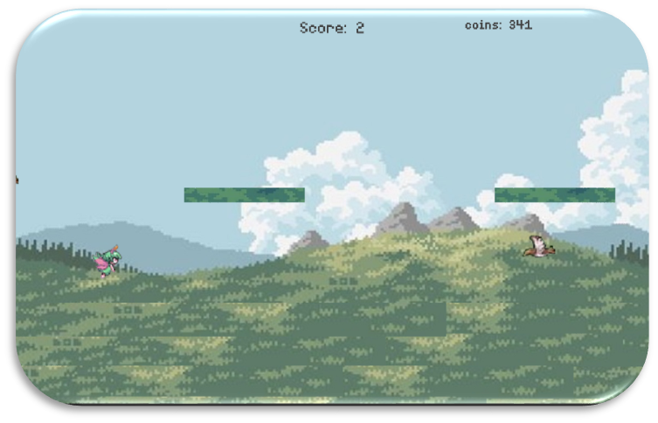
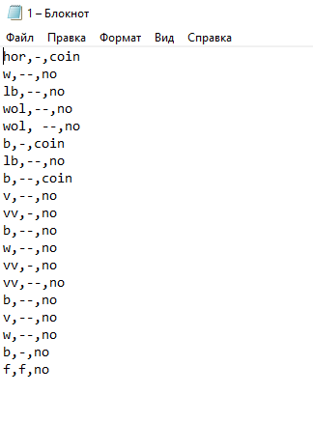
Марио
Есть препятствия
Имеются платформы
Возможность накопления монет
Уровни, прописанные в текстовом документе

Slide 6
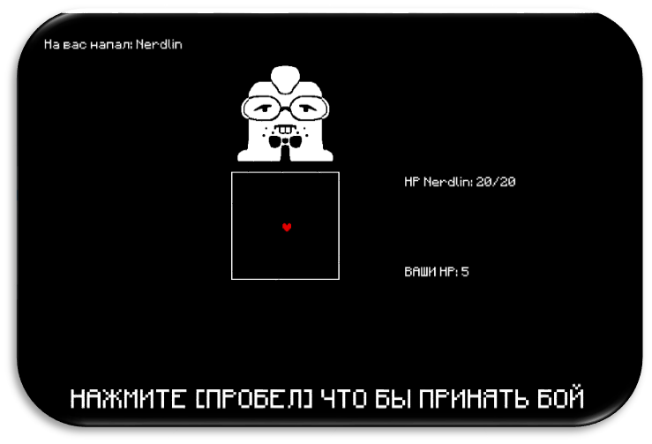
Undertale
Присутствуют различные классы
Инкапусуляция, наследование
В игру попадает после столкновения с препятствием

Slide 7
Мини-Игры
Также в игре есть мини-игры, которые помогут в накоплении монет

Slide 8
Возможности и доработки
Применить монеты для получения дополнительных скинов и заднего фона
Добавить больше мини игр
Доработать уровни
Добавить больше скинов и заднего фона

Slide 9
Вывод
У нас получилось выполнить все задачи и создать интересную игру

Slide 10
Спасибо за внимание

